Slide 1
Kiểm tra đồ dùng học tập

Slide 2
Khởi động

Slide 3
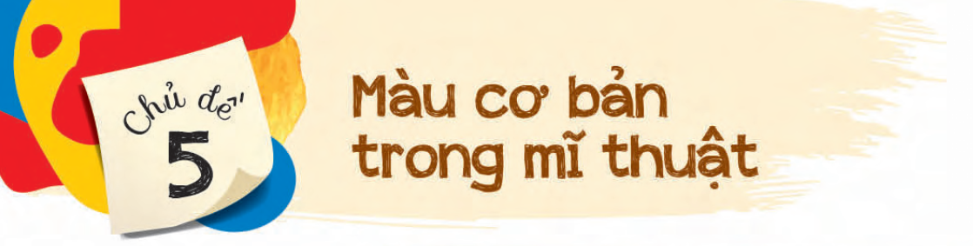
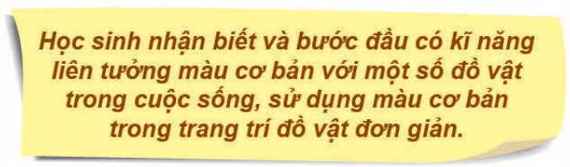
(Tiết 3)

Slide 4
* Thảo luận về sản phẩm mĩ thuật của các thành viên trong nhóm theo một gợi ý sau:
Câu hỏi thảo luận gợi ý
Những vật nào có màu xanh lam?
Những vật nào có màu đỏ?
Những vật nào có màu vàng?
Những vật nào có nhiều màu?
Em thích sản phẩm mĩ thuật nào nhất?

Slide 5
4. Vận dụng:
Sử dụng màu cơ bản để trang trí một món đồ chơi em yêu thích.

Slide 6
* Chuẩn bị:

Slide 7
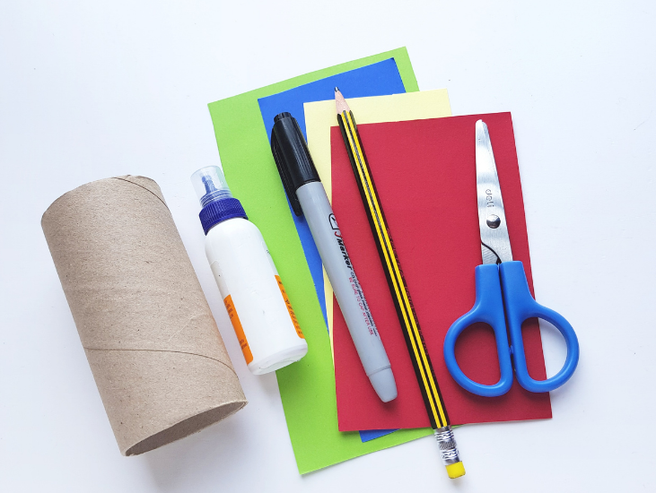
Lõi cuộn giấy
Giấy màu
Keo dán
Bút dạ, bút chì
kéo

Slide 8
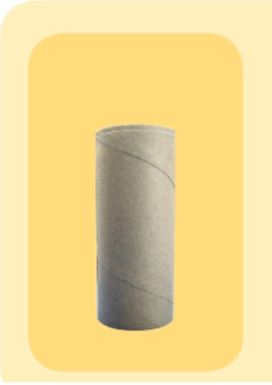
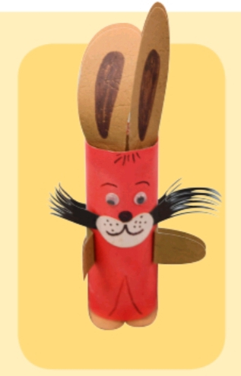
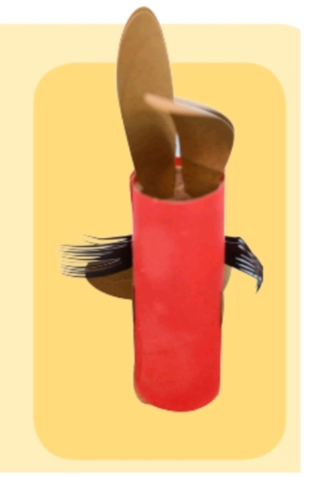
Bước 1: Dùng giấy màu đỏ bọc một lớp ngoài vào lõi giấy vệ sinh
Bước 2: Cắt 2 cái tai hình con thỏ bằng giấy màu vàng như hình bên dưới
Bước 3: Dựng lõi giấy vệ sinh đứng, và dán 2 tai thỏ lên
Bước 5: Dùng bút màu đen vẽ mắt, râu, mũi của con thỏ là hoàn thành.

Slide 9
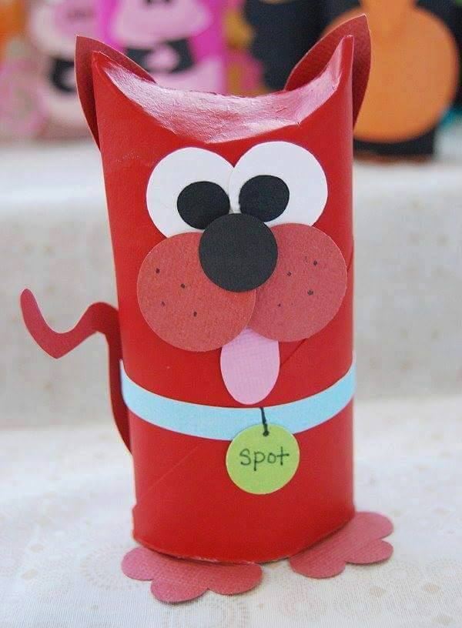
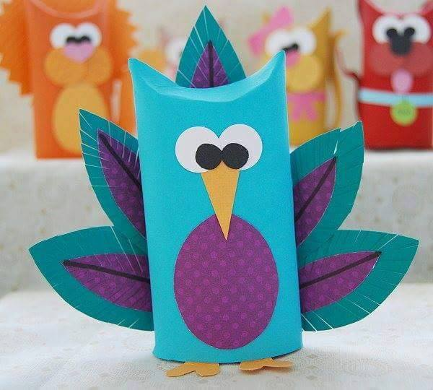
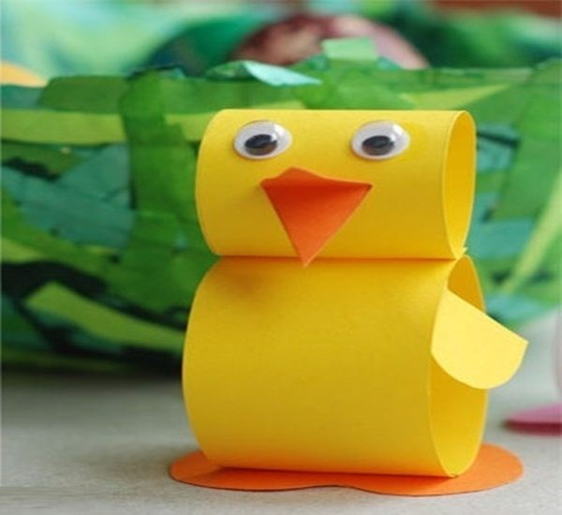

Slide 10
Thực hành:

